Slide 1

一、周期为2l的周期函数的傅里叶级数
*二、傅里叶级数的复数形式

Slide 2
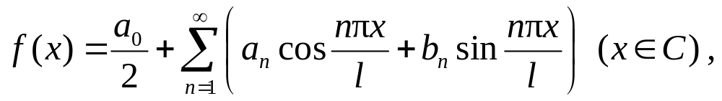
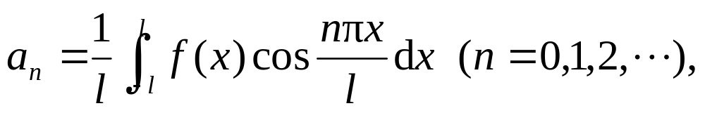
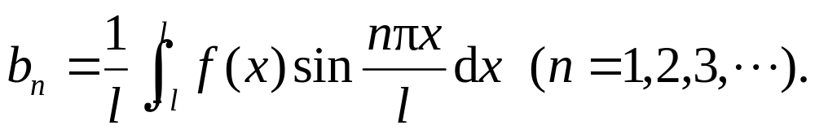
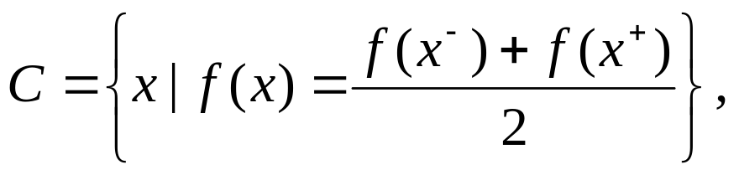
一、周期为2l的周期函数的傅里叶级数
定理 设周期为 2l 的周期函数 f (x) 满足收敛定理的
条件，
则它的傅里叶级数展开式为
其中

Slide 3
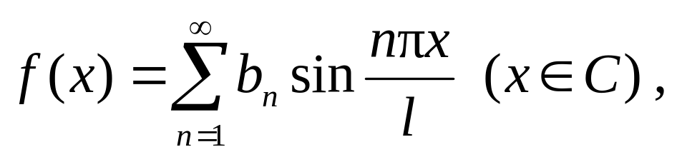
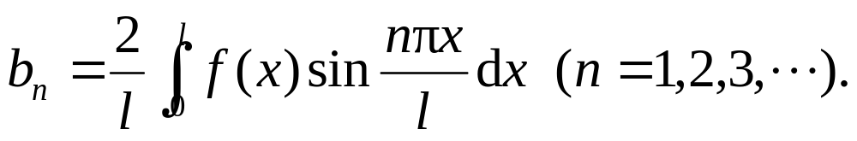
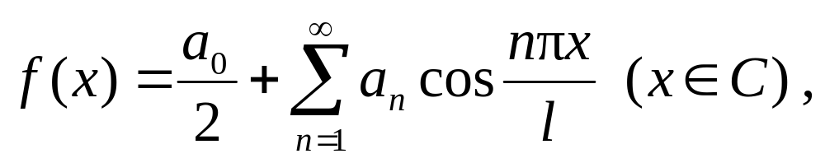
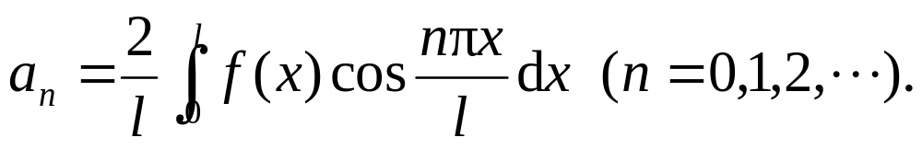

当 f (x) 为奇函数时，
其中
当 f (x) 为偶函数时，
其中

Slide 4
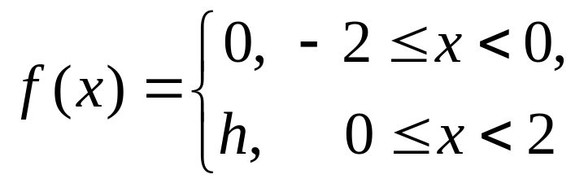
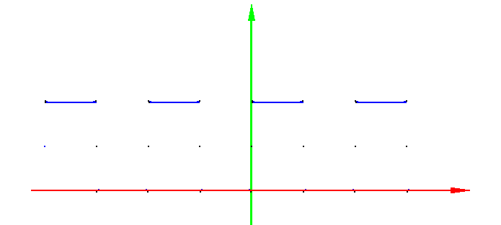
例1
设 f (x) 是周期为4的周期函数，
它在 [- 2 , 2)
上的表达式为
(常数 h ≠ 0) .
将 f (x) 展开成傅里叶级数.
s(x)
-6
-4
-2
O
2
4
6
x

Slide 5
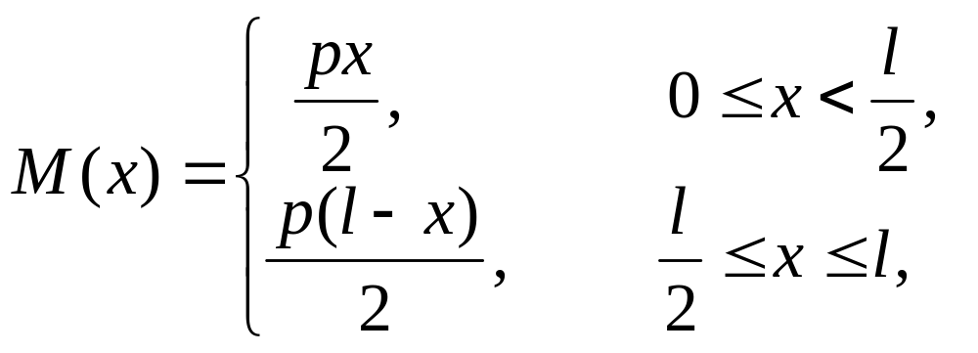
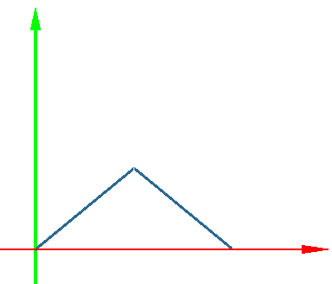



例2
将如图所示的函数
M(x)
分别展开成正弦级数和余弦级数.
O
x

Slide 6
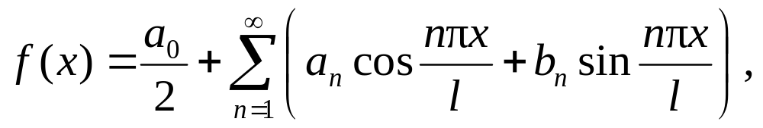
*二、傅里叶级数的复数形式
在电子技术中，经常用到傅里叶级数的复数形式，
下面我们来推导傅里叶级数的复数形式.
设周期为 2l 的周期函数 f (x) 的傅里叶级数为
其中

Slide 7
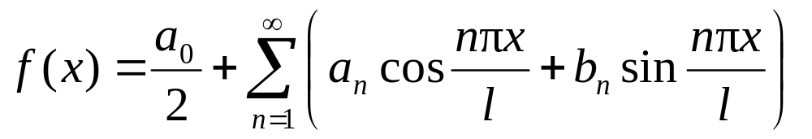
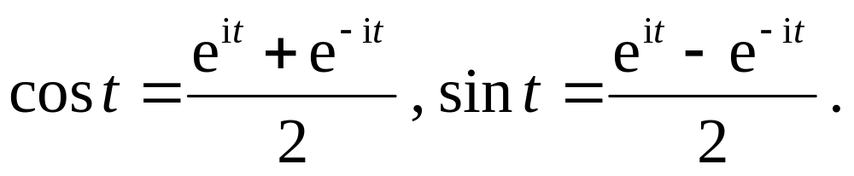
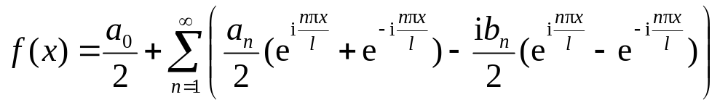
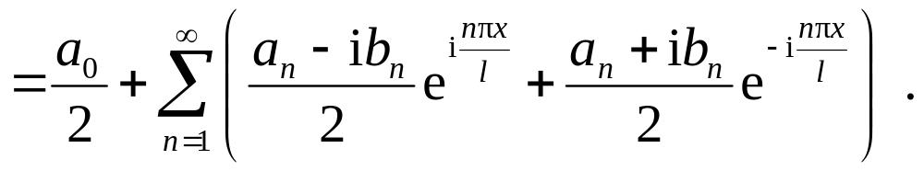
利用欧拉公式，得
于是有

Slide 8
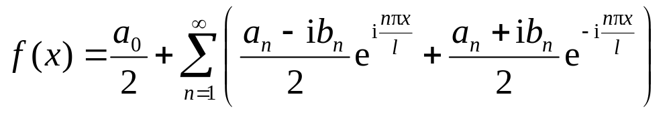
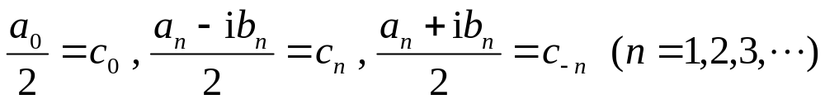
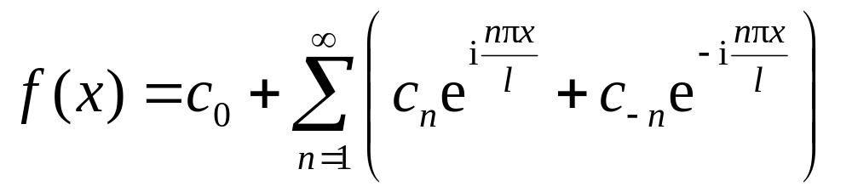
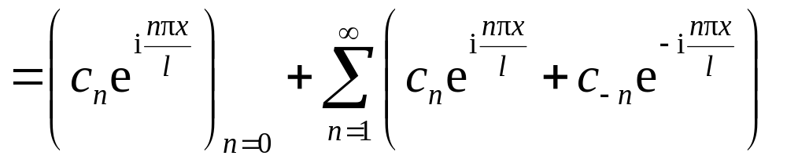
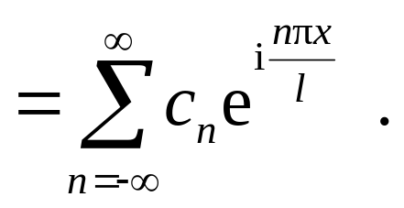
记
则
傅里叶级数的复数形式

Slide 9
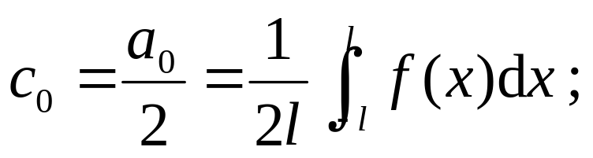
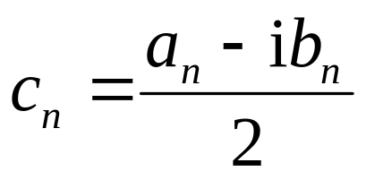
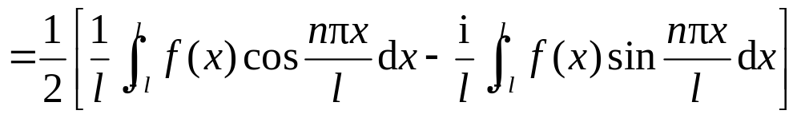
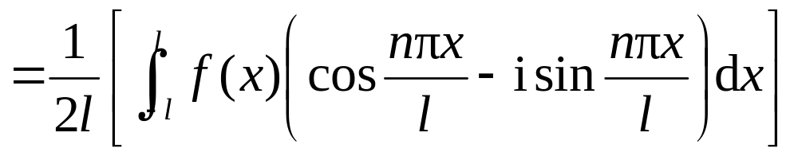
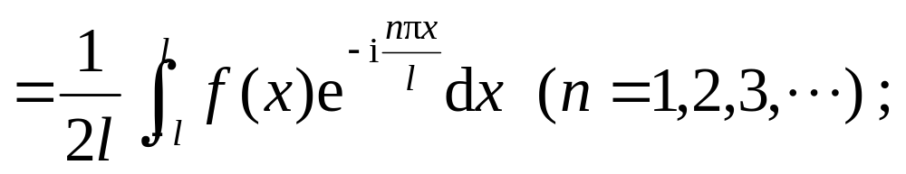
下面来推导系数 c_{n} 的表达式.

Slide 10

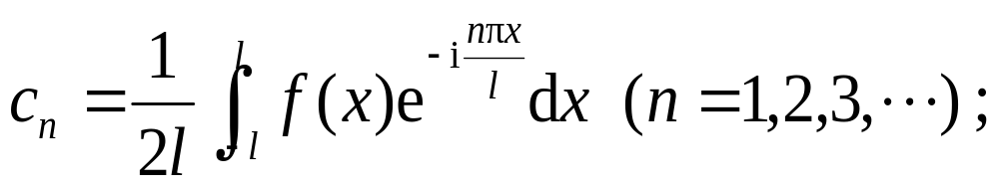
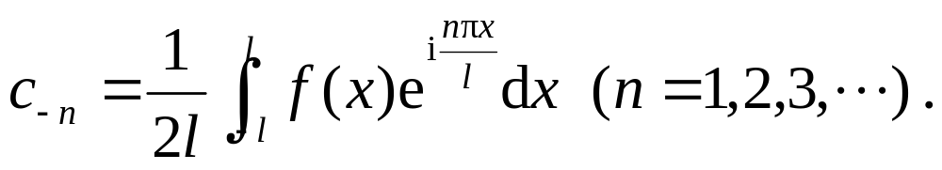
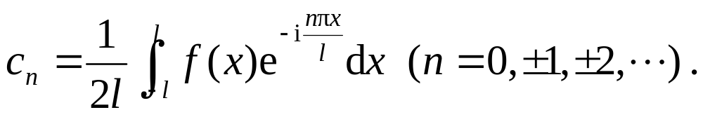
同理可得
上述三式可合并为
傅里叶系数的复数形式

Slide 11
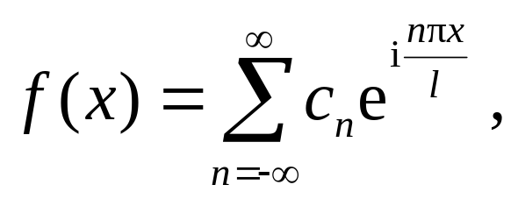
函数 f (x) 的傅里叶级数的复数形式为

Slide 12






例3 把宽为 τ ,高为 h ,周期为 T 的矩形波展成复数形
式的傅里叶级数 .
y
x

